Slide 1
Отчёт по лабораторной работе №1

Slide 2
Установка и конфигурация операционной системы на виртуальную машину.

Slide 3
1. Сборка
Собрана виртуальная машина со следующими характеристиками (рис.1) на базе операционной системы CentOS 8.

Slide 4
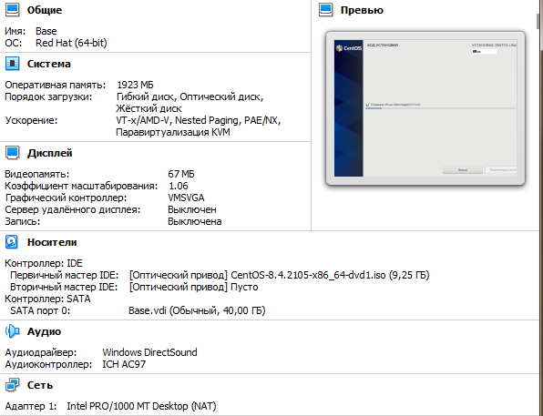
Рисунок №1: Характеристики виртуальной машины

Slide 5
2. Установка
Проведена установка операционной системы на виртуальную машину (рис.2, 3).

Slide 6
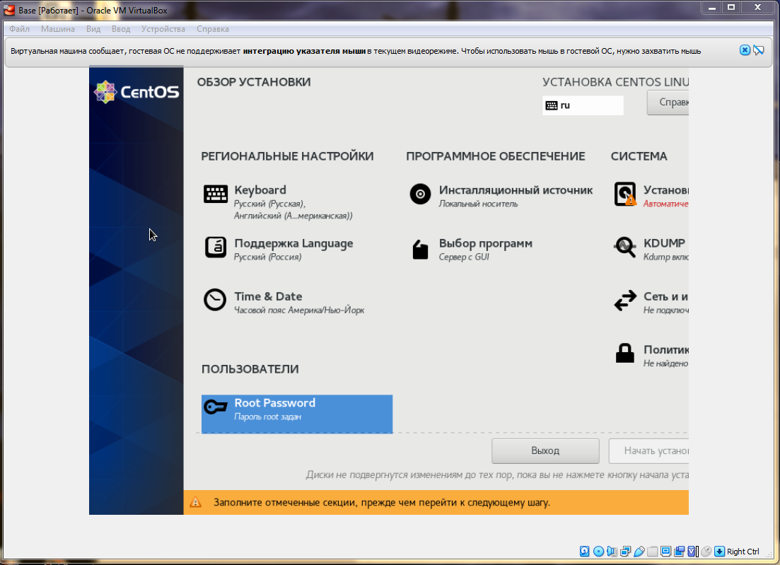
Рисунок №2: Базовые настройки операционной системы при установке

Slide 7
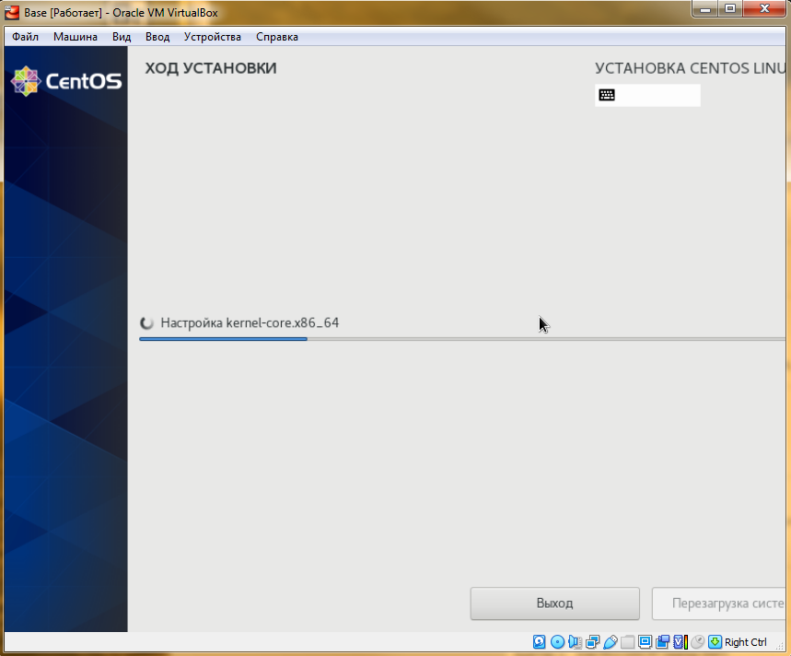
Рисунок №3: Процесс установки операционной системы

Slide 8
3. Авторизация
После установки выполнен вход в запись администратора (рис. 4).

Slide 9
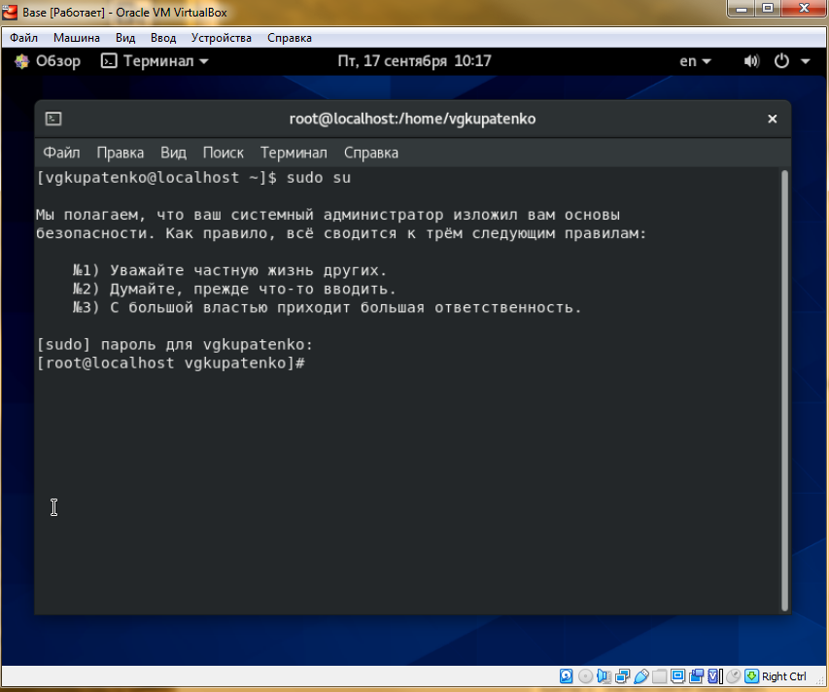
Рисунок №4: Вход под root-правами

Slide 10
# 4. Обновление и установка программ
Проведены обновление системы и установка некоторых программ (рис. 5, 6).

Slide 11
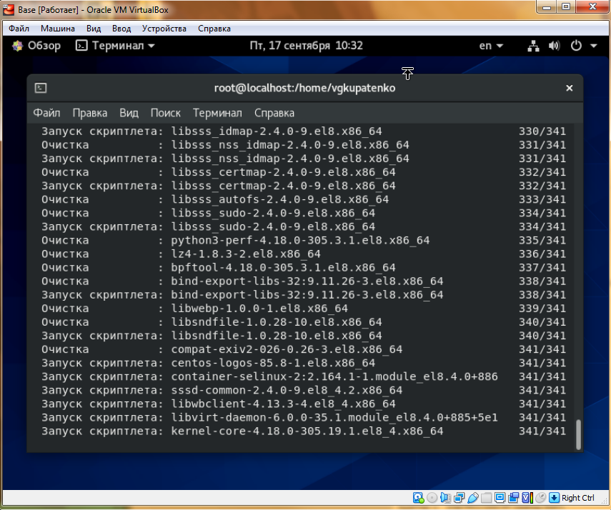
Рисунок №5: Обновление системы

Slide 12
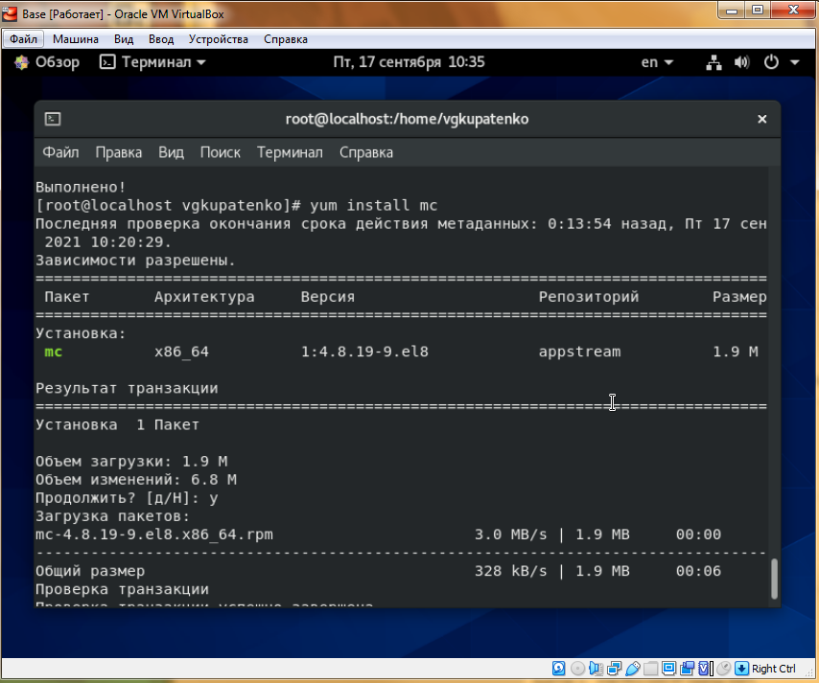
Рисунок №6: Установка программы

Slide 13
5. Изменение свойств носителя
Изменены свойства жесткого диска, открыт множественный доступ (рис. 7).

Slide 14
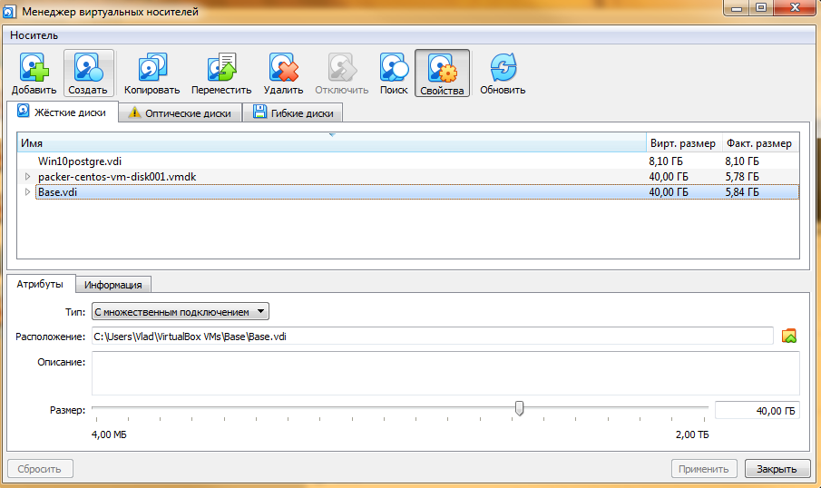
Рисунок №7: Свойства носителя

Slide 15
Выводы
Были приобретены практические навыки установки операционной систе- мы на виртуальную машину, настройки минимально необходимых для дальнейшей работы сервисов.

